Slide 1


Slide 2
Sunplus SPCE061A 微控制器
语音基础知识

Slide 3
语音基础知识
一、音频概述
二、音频的采样和量化
三、语音压缩编码
四、语音识别
五、语音合成
六、SPCE061A用于语音处理

Slide 4
一、音频概述

Slide 5
音频概述
音频：人耳可以感觉到的声音频率
  20Hz ~ 20000Hz
语音和音乐是两类特殊的音频信号
  语音是语言的载体，是对声音的抽象
  音乐是符号化的声音

Slide 6
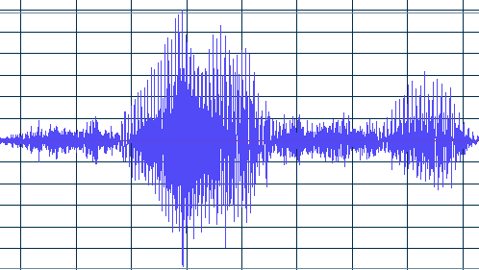
语音的特点
语音是由人类发音器官产生的、具有一定意义且能起到社会交际作用的声音。
  具有抽象表意性
  频率通常在200Hz~4000Hz之间

Slide 7
语音处理技术
语音处理是建立在语言学和数字信号处理基础之上的综合学科
  语音分析
  语音存储与回放
  语音识别
  语音合成

Slide 8
语音分析
音频采样和量化
  将模拟的（连续的）声音波形数字化（离散化）
语音信号的时域分析
  直接利用语音信号的时域波形进行分析
语音信号的频域分析
  对语音信号的频谱、功率谱等进行分析
语音信号的线性预测分析
  把语音信号用一个模型来表示，利用模型的参数来描述语音信号的波形和频谱特性

Slide 9
二、音频采样和量化

Slide 10
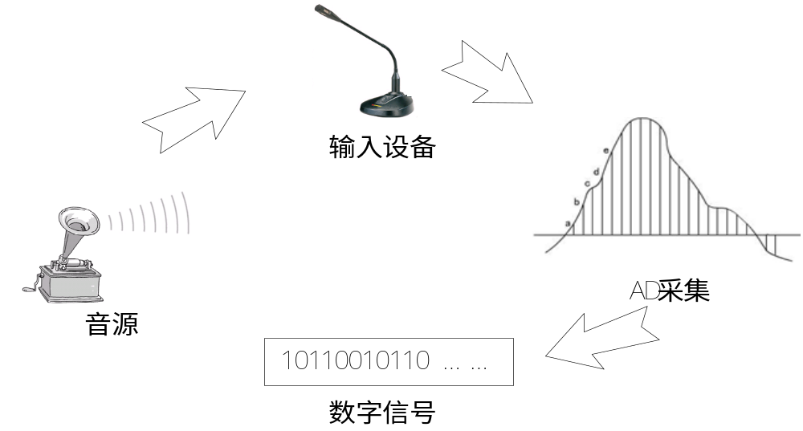
音频采样和量化
音频采样原理

Slide 11
音频采样和量化
采样频率
  采样频率是指采样设备每秒钟对声音信号的采集次数。采样频率越高，声音的还原就越真实越自然。
量化位数
  量化位数是把模拟声音转换为数字信号的二进制位数。量化位数客观地反映了数字声音信号对输入声音信号描述的准确程度。

Slide 12
三、语音压缩编码

Slide 13
语音压缩编码
压缩编码的意义
  高效存储
  高速传输
压缩编码分类
  波形编码
  参数编码
  混合编码

Slide 14
语音压缩编码
波形编码
  直接将波形信号转变为数字代码，尽量真实地还原波形
  声音质量好
  压缩比低，码率通常在20Kb/s以上
  适用于高保真音乐及语音场合

Slide 15
语音压缩编码
参数编码
  提取语音信号的特征参数进行编码，尽量保持语音信号的可懂性，而还原后的波形可能与原波形差别很大。
  压缩比很高，码率可达2.4kb/s以下。
  语音质量较差，自然度低
  对环境噪声敏感

Slide 16
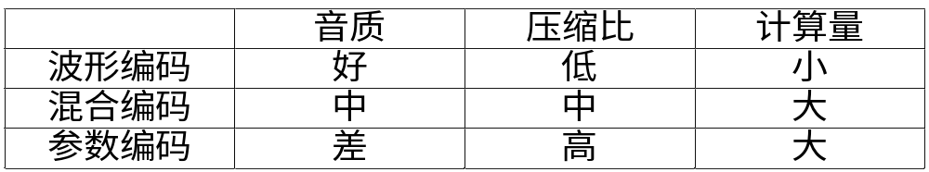
语音压缩编码
混合编码
  将参数编码和波形编码技术结合起来，克服了两种编码的缺点。
  压缩比高，码率为4~16Kb/s
  音质介于参数编码和波形编码之间

Slide 17
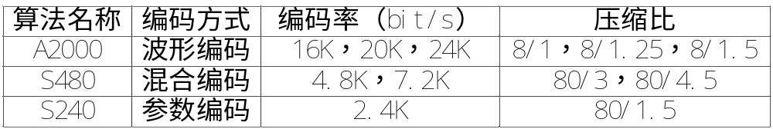
凌阳语音压缩算法
对于波形编码、参数编码和混合编码，凌阳都开发了相应的压缩算法。
属于波形编码的有A2000、A1600等
属于参数编码的有S240、S200等
属于混合编码的有S480、S530等

Slide 18
四、语音识别

Slide 19
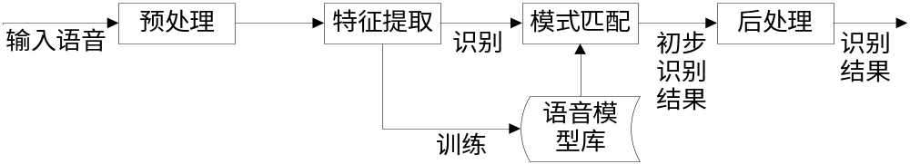
语音识别技术
语音识别基本原理
  预处理，语音信号数字化。
  特征提取，抽取反应语音本质的特征参数，形成特征矢量序列。
  语音模型库，从一个或多个讲话者多次重复讲话中提取的语音参数模板。
  模式匹配，把输入语音的特征参数与语音模型库进行比较分析，得到识别结果

Slide 20
语音识别的类型
根据对说话人的依赖程度，分为：
  特定人语音识别（SD）
    只能辨认特定使用者的语音，训练->使用
  非特定人语音识别（SI）
    可辨认任何人的语音，无须训练
根据对说话方式的要求，分为：
  孤立词识别
    每次识别的单词之间要有停顿
  连续语音识别
    使用者以正常语速说话，即可识别其中的单词

Slide 21
五、语音合成

Slide 22
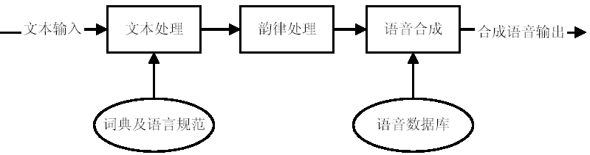
语音合成技术
将以其他方式表示或存储的信息转换成语音。
最常见的语音合成技术是将文本转换为语音（TTS）。

Slide 23
六、SPCE061A用于语音处理

Slide 24
用单片机处理语音
具有语音功能的电子产品
  专用语音芯片
    音质好
    语音播放长度、段数等都受到限制
    价格较高
  利用单片机实现语音功能
    音质由AD、DA精度、压缩算法等决定
    语音录放长度由存储空间决定
    价格有优势

Slide 25
用单片机处理语音
单片机实现语音功能的条件
  硬件要求
    AD输入用于录音、语音识别等
    DA输出用于放音
    定时器/计数器用于控制采样频率
  软件要求
    语音编解码算法支持

Slide 26
SPCE061A用于语音处理
SPCE061A单片机的性能适合数字语音处理
  10位ADC和10位DAC
  内置MIC放大器和自动增益功能
  2个16位定时/计数器
  CPU时钟最高达49MHz，16位乘法器和内积运算，有能力执行复杂压缩算法

Slide 27
SPCE061A用于语音处理
完善的语音处理函数库支持
  语音播放
  语音录制
  Midi播放
  语音识别

Slide 28

凌阳科技大学计划网站：
http://www.unsp.com.cn
凌阳科技大学计划邮箱：
E_mail: unsp@sunplus.com.cn
凌阳科技大学计划客服中心：
Tel: 010-62981668-2911
凌阳科技大学计划技术支持中心：
Tel: 010-62981668-2916/2965
凌阳科技教育推广中心竭诚为您服务

